Slide 1
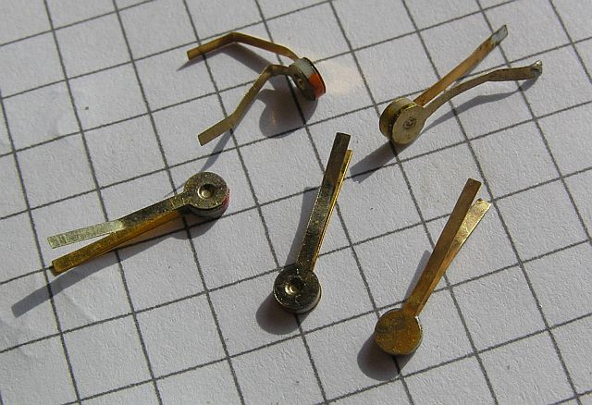
Tunelová dioda

Slide 2
Čo to je ?
Dvojpólová súčiastka tvorená PN prechodom
Silne dotovaná prímesami – veľmi tenká potenciálová bariéra(degenerovaný PN prechod)
Vyrába sa z germánia alebo arzenidu gália
Využitie tunelového javu

Slide 3
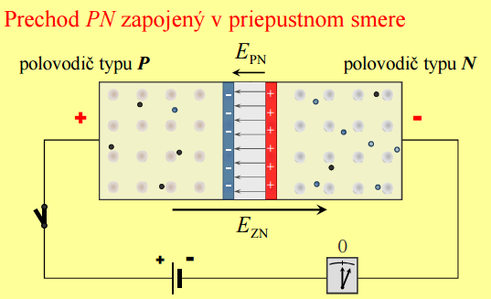
Priepustný smer
Tunelový jav – tenká potenciálová bariera
Vznik záporného diferenciálneho odporu

Slide 4
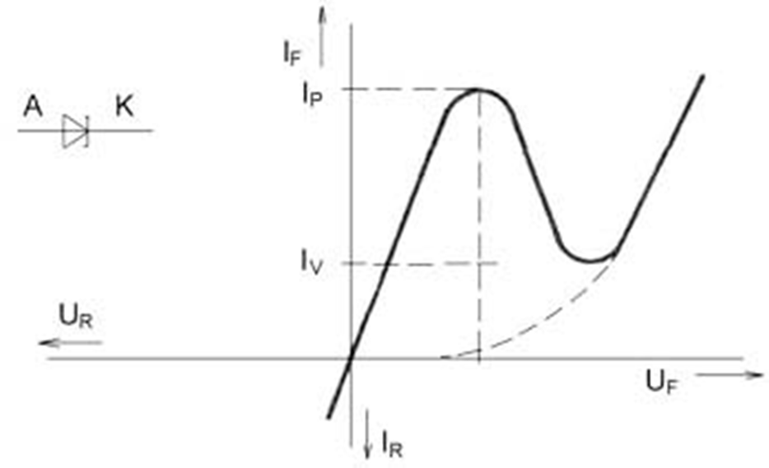
Voltampérova charakteristika
Tunelovej diody

Slide 5
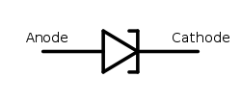
Záverný smer
Relatívne malá hrúbka potenciálového valu – rezistor s malým odporom
Využitie
Rýchle spínače, oscilátory, nadprúdová ochrana ss a st generátorov. zosilňovače

Slide 6
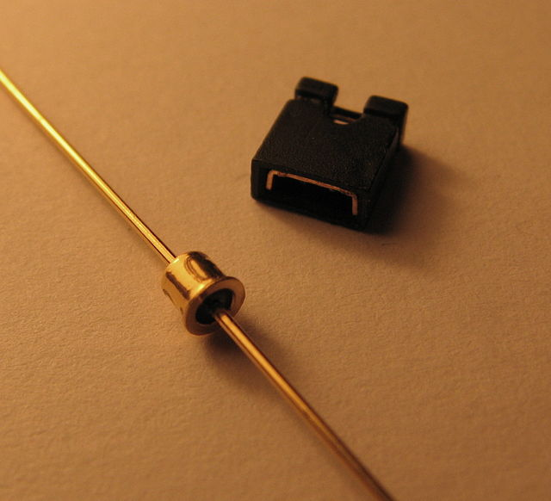
Ďakujem za pozornosť

